Slide 1
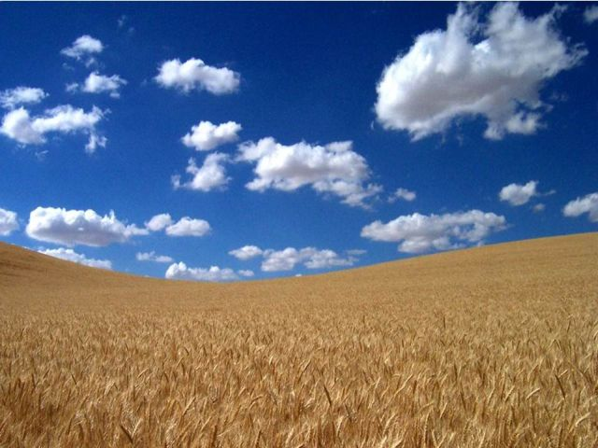
Histoire de la domestication du blé

Slide 2
Plan du cours:
Généralités sur les blés cultivés: mythologie, Définition, origine
Les graminées sauvages: espèces, caractéristiques
Les blés modernes: espèces et utilisations, caractéristiques
Domestication du blé: Allopolyploidisation, Triticum monococcum, Triticum durum, Triticum aestivum
Gènes de domestication: Q, Ha, Ph1

Slide 3
Généralités sur les blés cultivés: mythologie, Définition, origine
« Blé » est un terme générique qui désigne plusieurs céréales appartenant au genre Triticum.
Ce sont des plantes annuelles de la famille des Graminées ou Poacées

Slide 4
Généralités sur les blés cultivés: mythologie, Définition, origine

Slide 5
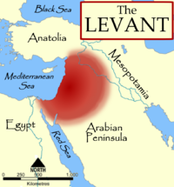
Généralités sur les blés cultivés: mythologie, Définition, origine
Le Levant est le centre d’origine et de domestication des blés cultivés

Slide 6
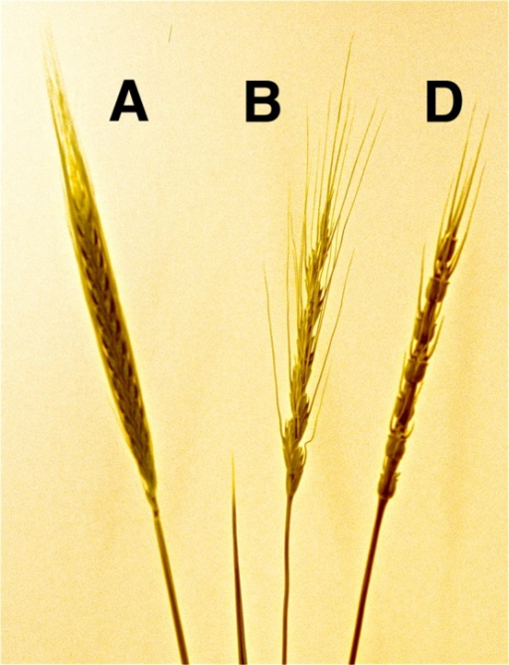
les graminées sauvages: espèces, caractéristiques

Slide 7
les graminées sauvages: espèces, caractéristiques
Caractéristiques des espèces sauvages
2n = 14
Enveloppe très dure et collée au grain
Rachis cassant (épi cassant)
Maturation des épis échelonnée

Slide 8
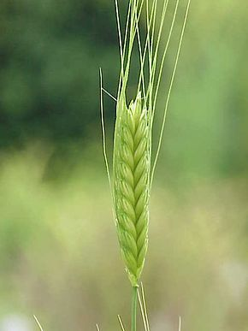
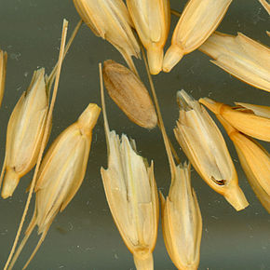
Les blés modernes: espèces et utilisations, caractéristiques
Triticum monococcum L’engrain ou petit épeautre

Slide 9
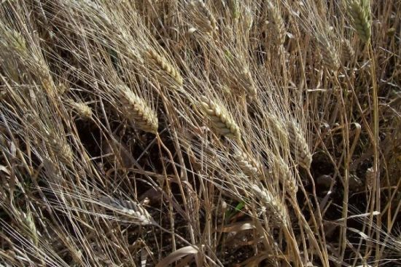
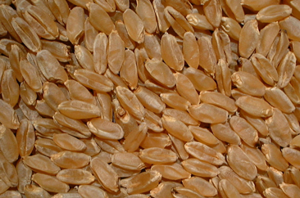
Les blés modernes: espèces et utilisations, caractéristiques
Triticum durum

Slide 10
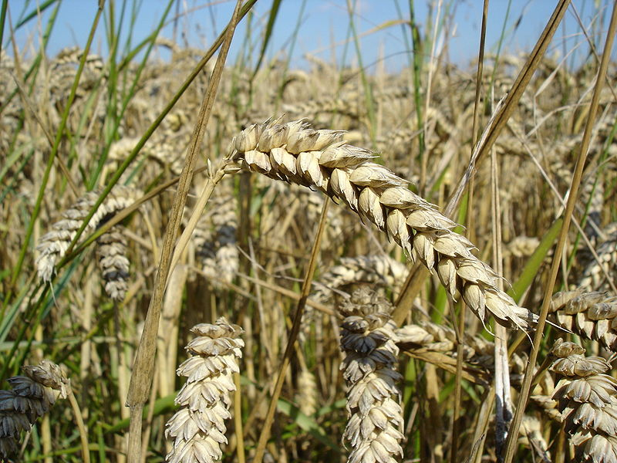
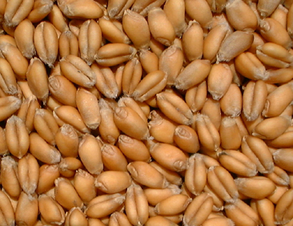
Les blés modernes: espèces et utilisations, caractéristiques
Triticum aestivum

Slide 11
Les blés modernes: espèces et utilisations, caractéristiques
caractéristiques
Epi non fragile

Slide 12
Les blés modernes: espèces et utilisations, caractéristiques
Epi compact

Slide 13
Les blés modernes: espèces et utilisations, caractéristiques
Plusieurs grains par épillet

Slide 14
Les blés modernes: espèces et utilisations, caractéristiques
Enveloppes non collantes

Slide 15
domestication du blé:
Allopolyploidisation, Triticum monococcum, Triticum durum, Triticum aestivum

Slide 16
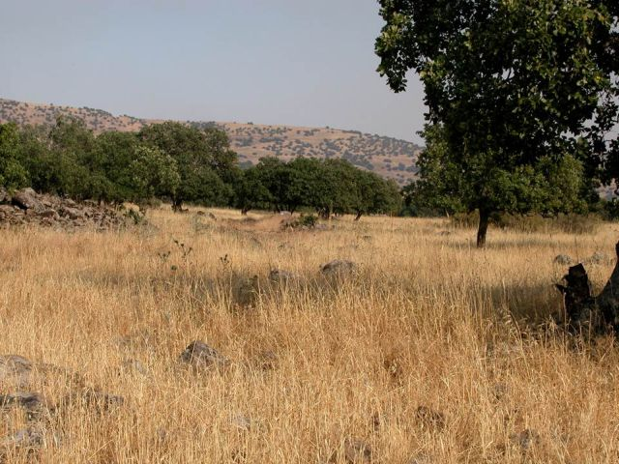
domestication du blé:
Allopolyploidisation, Triticum monococcum, Triticum durum, Triticum aestivum

Slide 17
domestication du blé:
Allopolyploidisation, Triticum monococcum, Triticum durum, Triticum aestivum

Slide 18
Modèle de spéciation par allopolyploïdisation.
fécondation
méiose
Diploïdisation
méiose
Cellules germinales diploïdes
2n=4 et 2n=6
Gamètes
n=2
n=3
Hybride stérile
2n=5
Hybride fertile
2n=10
Gamètes
n=5
Espèces « parentales »

Slide 19
domestication du blé:
Allopolyploidisation, Triticum monococcum, Triticum durum, Triticum aestivum
Triticum monococcum

Slide 20
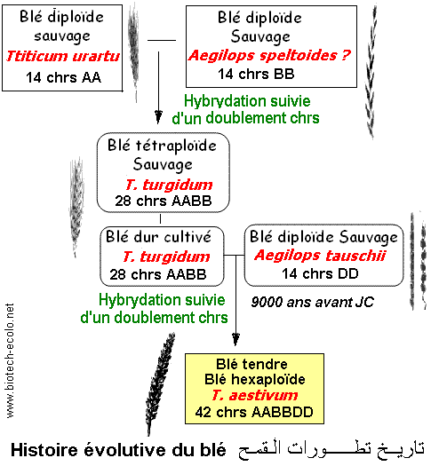
domestication du blé:
Allopolyploidisation, Triticum monococcum, Triticum durum, Triticum aestivum
Triticum durum
dicoccoides
durum

Slide 21
domestication du blé:
Allopolyploidisation, Triticum monococcum, Triticum durum, Triticum aestivum
Triticum aestivum

Slide 22
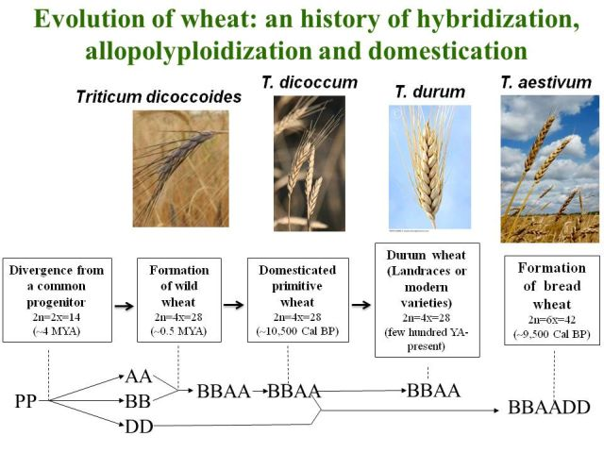
domestication du blé:
Allopolyploidisation, Triticum monococcum, Triticum durum, Triticum aestivum

Slide 23
Gènes de domestication: Q, Ha, Ph1
Le gène Q : solidité du rachis et grains nus
Ce gène est situé sur le chromosome 5A Il comporte les allèles Q et q.
Des copies du gène Q se trouvent sur les chromosomes 5B et 5D.
Q permet à l'épi d'avoir un rachis solide et des grains nus, caractères sélectionnés lors de la domestication du blé.
Le rachis solide conserve les épillets ensemble sur l'épi et facilite la récolte par rapport à des épis qui s'éparpillent dès leur maturité (cas de Tauschii)

Slide 24
Gènes de domestication: Q, Ha, Ph1
Le gène Ha (hardness) : dureté des grains
C'est un ensemble de trois gènes situé sur le chromosome 5 du génome D.
Gsp-1 : Grain Softness Protein
Pina : Puroindoline A
Pinb : Puroindoline B
Ces protéines présentes dans le grain confèrent le caractère grain tendre au blé.
Chez le blé dur, Triticum turgidum ssp durum., le gène Ha a été perdu par délétion dans les génomes A et B.
Le blé tendre a retrouvé ce caractère en incorporant le génome DD de la graminée Aegilops tauschii

Slide 25
Gènes de domestication: Q, Ha, Ph1
Le gène Ph1 : la polyploidisation
Les blés sont polyploïdes et les jeux de chromosomes qu'ils possèdent, présentent des chromosomes homéologues.
Si on prend l'exemple d'un génome AA BB : chaque paire de chromosomes du génome A a une paire de chromosomes homéologues dans le génome B.
Toutefois, durant la méiose, seuls les chromosomes homologues peuvent s'apparier, soient A1 avec A1, B1 avec B1....
En effet, l'appariement des chromosomes homéologues comme A1 et B1 est inhibé par un groupe de gènes dont le gène Ph1 situé sur le chromosome 5B.

